Slide 1
Aula 9 - Geometria
Teorema de Pitágoras, triângulos e ângulos

Slide 2
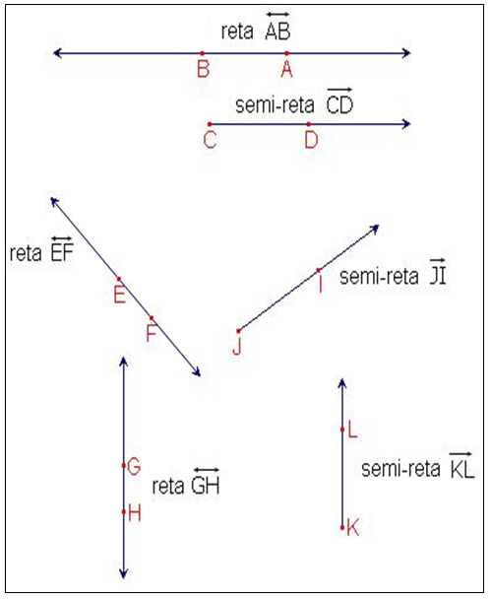
Primeiros conceitos: reta e semi-reta
As retas não tem início e não tem fim. Elas são infinitas.
Para nomear uma reta utilizamos as letras que nomeiam dois pontos quaisquer sobre a reta. O símbolo sobre as letras, indica que a reta passa sobre os pontos, mas segue infinitamente para ambos os lados. Ex: .
Semi-retas têm início, mas não tem fim, são infinitas.
Para nomear uma semi-reta utilizamos as letras que nomeiam o ponto de início e um outro ponto qualquer pelo qual a semi-reta passe. O símbolo sobre as letras indica a semi-reta.

Slide 3
Ângulos
Observe as semi-retas com direções diferentes.
Estas duas semi-retas partem do mesmo ponto: O.
A região delimitada por estas duas semi-retas é denominada ângulo. Ou ainda, o ângulo é a abertura entre as semi-retas.
O ponto O é chamado de vértice do ângulo.
As semi-retas são os lados do ângulo.

Slide 4
Nomeando ângulos
Para nomear ângulos utilizamos as letras que nomeiam os pontos sobre as semi-retas e a letra que nomeia o vértice.
A letra que nomeia o vértice fica no meio e recebe um acento circunflexo.
O nome pode começar por qualquer uma das letras que nomeia os pontos de um dos lados.

Slide 5
Medindo ângulos
Os ângulos são medidos em graus: símbolo (°).
A volta completa num círculo gera um ângulo de 360° (360 graus).
Uma abertura de meia volta no círculo gera um ângulo de 180° ou ângulo raso.
Metade de meia volta no círculo gera um ângulo de 90° ou ângulo reto.
Para medir ângulos usamos um instrumento chamado transferidor.

Slide 6
Classificação dos ângulos
A classificação dos ângulos é feita comparando o ângulo em questão ao ângulo de 90° Ângulo reto - ângulo de 90° | Ângulo obtuso - ângulo com medida maior que 90° Ângulo agudo – ângulo com medida menor que 90°

Slide 7
Ângulos formados por retas paralelas cortadas por uma transversal
As retas r e s são paralelas.
A reta t é uma transversal.
Ao cruzar as retas r e s a reta t forma os ângulos a, b, c, d e os ângulos e, f, g e h.
Em relação às retas paralelas os ângulos podem ser internos ou externos.
Os ângulos c, b, e e g são internos – estão na região interna das paralelas.
Os ângulos a, d, h e f são externos – estão na região externa das paralelas.
Em relação a reta transversal os ângulos podem ser colaterais ou alternos.
Os ângulos c e d são colaterais pois estão do mesmo lado da transversal.
Os ângulos c e b são alternos pois estão em lados diferentes em relação a transversal.

Slide 8
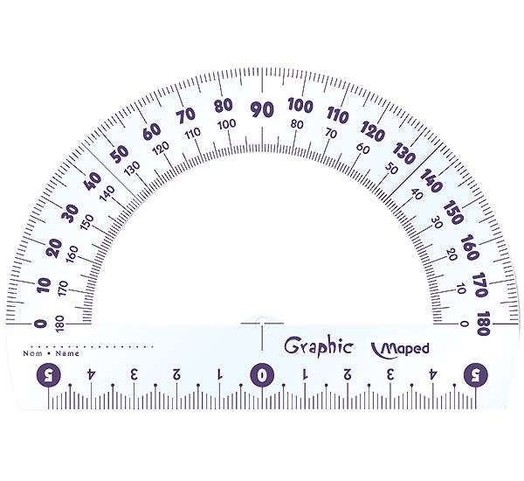
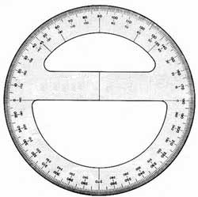
Para medir ângulos utilizamos um instrumento denominado transferidor.
O transferidor já vem graduado com divisões de 1º em 1º.
Existem dois tipos de transferidor: Transferidor de 180º e de 360º.

Slide 9
Como construir um ângulo?

Slide 10
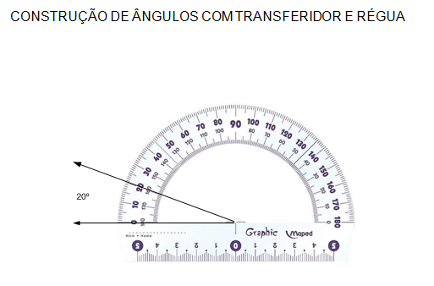

Slide 11
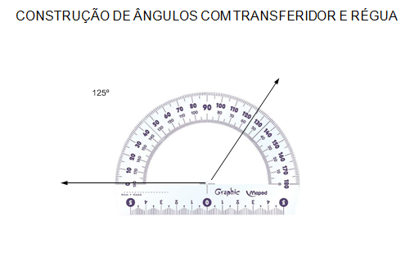

Slide 12
Definição [ Ângulos ]
Chamamos ângulo à reunião de duas semi-retas de mesma origem.

Slide 13
O ponto O é o vértice do ângulo. Os lados do ângulo são as semi-retas
Notes:
Quando não houver dúvida quanto ao ângulo, podemos tb representar o ângulo através de seu vértice: Ô.

Slide 14
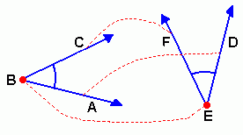
Congruência de Ângulos
A congruência entre ângulos é uma noção primitiva. Dizemos que dois ângulos são congruentes se, a medida de seus elementos coincidem (ângulo e lados).

Slide 15
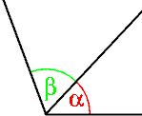
Classificação Quanto a Posição
Ângulos Consecutivos: Dois ângulos são chamados consecutivos se um dos lados de um deles coincide com um dos lados do outro ângulo.
Ângulos Adjacentes: Dois ângulos são chamados adjacentes quando são consecutivos e não possuem pontos internos em comum.

Slide 16
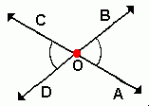
Ângulos Opostos pelo Vértice (O.P.V): São aqueles compostos por duas retas, cujo os ângulos interno ou externo a estas retas e diagonalmente opostos são congruentes.

Slide 17
Classificação Quanto ao Ângulo
Ângulo Nulo: O ângulo nulo mede 0°;
Ângulo Agudo: Cuja medida é maior que 0° e menor que 90°;
Ângulo Obtuso: Cuja medida está entre 90° e 180°;
Ângulo Reto: Ângulo que mede exatamente 90°;

Slide 18
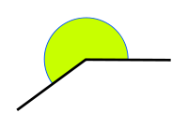
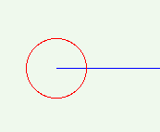
Ângulo Raso: Ângulo que mede exatamente 180°;
Ângulo Côncavo: Cuja medida do ângulo é maior que 180° e menor que 360°;
Ângulo Completo: Ângulo que mede 360°;

Slide 19
[ Ângulos Consecutivos ]
Dois ângulos são consecutivos se, e somente se, um lado de um deles coincide com um lado do outro.
Notes:
Lembrar segmentos consecutivos

Slide 20
[ Ângulos Adjacentes ]
Dois ângulos consecutivos são adjacentes se, e somente se, não têm pontos internos comuns.
Notes:
Lembrar de segmentos adjacentes: n tem pt interno em comum

Slide 21
[ Ângulos Complementares]
Dois ângulos são ditos complementares quando a soma de suas medidas é 90°.
B
C
C
O
O
A

Slide 22
[ Ângulos Suplementares ]
Dois ângulos são ditos suplementares quando a soma de suas medidas é 180°.
A
B
O
C

Slide 23
[ Observação ]
O ângulo de medida 90° é chamado de ângulo reto, e o de medida 180°, de ângulo raso.

Slide 24
[ Exemplo ]
Obtenha o valor de x abaixo:
[ Solução ]
Basta ver que 35° + 90° + x = 180°, logo x = 180° - 125° = 55°.
Notes:
Comentar do quadradinho que indica 90°.

Slide 25
[ Ângulos Opostos pelo vértice (o.p.v.) ]
Dois ângulos são o.p.v. se , e somente se, os lados de um deles são as respectivas semi-retas opostas aos lados do outro.
Notes:
Lembrar o q são semi-retas opostas!

Slide 26
[ Observação ]
Dois ângulos o.p.v. são congruentes.
[ Exemplo ]
Encontrar o valor de abaixo:

Slide 27
[ Solução ]
Inicialmente temos que:
O
O
Notes:
Como são o.p.v.

Slide 28
[ Solução ]
Por outro lado,
Substituindo (i) em (ii), obtemos
Notes:
Falar que um ângulo raso mede 180°.

Slide 29
[ Solução ]
Por último,

Slide 30
Definição [ Bissetriz de um ângulo ]
Uma semi-reta Oc interna a um ângulo aÔb é chamada bissetriz desse ângulo se, e somente se,
Notes:
Comentar a notação da semi-reta
Comentar a notação m(aOc) para indicar medida de ângulo

Slide 31
[ Exemplo ]
Vamos obter x, sabendo que a semi-reta OP é bissetriz do ângulo AÔB:

Slide 32
Solução ]
Como OP é bissetriz temos
y – 10° = x + 30°, assim y – x = 40° (1)
Por outro lado sabemos que
2y + y –10° + x + 30° = 180°, assim 3y + x = 160° (2)

Slide 33
[ Solução ]
Por último resolvendo o sistema formado pelas equações (1) e (2)
y – x = 40°
3y + x = 160°
encontramos:
y = 50° e x = 10°.

Slide 34
Triângulos

Slide 35
Definição [ Triângulos ]
Dados três pontos A, B e C, não colineares, chamamos triângulo ABC e indicamos por ▲ABC, à reunião dos segmentos AB, BC e AC.

Slide 36
[ Triângulos ]
Identificando seus elementos temos:
A, B e C são vértices;
Os segmentos AB, BC e AC de medidas c, a, e b; são os lados;
, e são os ângulos internos.
Notes:
Observar q o nome do lado é o mesmo q o do vértce, só q minúsculo.

Slide 37
[ Classificação dos triângulos ]
Essa classificação é feita observando-se dois critérios:
(1°) Lados: (2°) Ângulos:
* Escaleno * Retângulo
* Isósceles * Acutângulo
* Equilátero * Obtusângulo

Slide 38
[ Classificação dos triângulos ]
[ Escaleno ]
Todos os lados possuem medidas diferentes.

Slide 39
[ Classificação dos triângulos ]
[ Isósceles ]
Possui dois lados com medidas iguais (consequentemente, os ângulos da base BC são iguais).

Slide 40
[ Exemplo ]
Se o ▲ABC é isósceles de base BC, determine x e y.

Slide 41
[ Solução ]
Sabemos que os ângulos da base são iguais, logo,

Slide 42
[ Solução ]
Assim y + x + 45° = 180° e obtemos y + x = 135°(1)
Da mesma forma y + 2x - 40° = 180°, obtemos então y + 2x = 220°(2)
Resolvendo o sistema formado pelas equações (1) e (2) encontramos;
x = 85° e y = 50°
Notes:
Observar que poderia ter sido resolvido igualando 2x – 40 e x + 45.

Slide 43
[ Classificação dos triângulos ]
[ Equilátero ]
Todos os lados possuem a mesma medida (consequentemente, os ângulos também):

Slide 44
[ Classificação dos triângulos ]
[ Observação ]
No triângulo eqüilátero a altura divide a base BC em duas partes iguais:

Slide 45
[ Classificação dos triângulos ]
[ Retângulo ]
Possui um ângulo reto.

Slide 46
[ Classificação dos triângulos ]
[ Acutângulo ]
Possui todos os ângulos agudos.

Slide 47
[ Classificação dos triângulos ]
[ Obtusângulo ]
Possui um ângulo obtuso.

Slide 48
[ Definições Importantes ]
Mediana de um triângulo − é um segmento que une um vértice ao ponto médio do lado oposto.

Slide 49
[ Definições Importantes ]
Bissetriz interna de um triângulo − é o segmento que une um vértice ao lado oposto e que divide o ângulo desse vértice em dois ângulos congruentes.

Slide 50
[ Teorema Importante ]
Teorema do ângulo externo − Dado um ▲ABC um ângulo externo deste triângulo é sempre maior que qualquer um dos ângulos internos não adjacentes.

Slide 51
Em particular temos que
Agora como
Notes:
Colocar gráfico

Slide 52
[ Observação ]
Ao maior lado opõe-se o maior ângulo,
Em todo triângulo, cada lado é menor que a soma dos outros dois (desigualdade triangular), ou seja:

Slide 53
[ Exemplo ]
Na figura abaixo, r é a bissetriz do ângulo AÔC. Se α = 40° e β = 30°, qual o valor de γ ?

Slide 54
[ Solução ]
Como α + β = 70°, temos AÔC=110° e, como r é bissetriz, m(rÔC) = m(rÔA)=55°.
Por outro lado observando o ▲AOH temos que AÔH = 50°, mas como AÔH + γ = 55°, logo temos γ = 5°.

Slide 55
Classificação dos triângulos
A matemática usa dois critérios para classificar os triângulos: Os ângulos e os lados.

Slide 56
Classificação dos triângulos
De acordo com os ângulos
Só um lembrete:
Um ângulo é AGUDO quando sua medida é menor que 90°.
Um ângulo é RETO quando sua medida é 90°.
Um ângulo é OBTUSO quando sua medida é maior que 90°.

Slide 57
Classificação dos triângulos
De acordo com os ângulos
Eis aí um ângulo de 90°.

Slide 58
Classificação dos triângulos
De acordo com os ângulos
Se possui três ângulos agudos :
Seu nome será:
Triângulo ACUTÂNGULO

Slide 59
Classificação dos triângulos
De acordo com os ângulos
Se possui um ângulo RETO:
Seu nome será:
Triângulo RETÂNGULO

Slide 60
Classificação dos triângulos
De acordo com os ângulos
Se possui um ângulo OBTUSO:
Seu nome será:
Triângulo OBTUSÂNGULO

Slide 61
Classificação dos triângulos
De acordo com os lados
Se possui três lados DIFERENTES :
Seu nome será:
Triângulo ESCALENO

Slide 62
Classificação dos triângulos
De acordo com os lados
Se possui DOIS lados IGUAIS :
Seu nome será:
Triângulo ISÓSCELES

Slide 63
Classificação dos triângulos
De acordo com os lados
Se possui TRÊS lados IGUAIS :
Seu nome será:
Triângulo EQUILÁTERO

Slide 64
Tipos de ângulos em um triângulo
Os ângulos em um triângulo podem ser : Internos ou Externos
e1
i2
e2
i1
i3
e3

Slide 65
Soma dos ângulos de um triângulo
Um círculo completo possui 360°
e1
i2
Se = 360°
Si = 180°
e2
i1
i3
e3

Slide 66
Propriedade do ângulo externo de um triângulo
Um ângulo externo é igual à soma dos dois ângulos internos opostos a ele.
e1
i2
e2
i1
i3
e3

Slide 67
Perímetro de um triângulo
10 cm
6 cm
8 cm
Perímetro é a soma das medidas dos três lados.
P = 10 cm + 8 cm + 6 cm
P = 24 cm

Slide 68
Bissetrizes de um triângulo
A
Bissetriz é uma reta que divide um ângulo em duas partes iguais (ou congruentes).
C
B

Slide 69
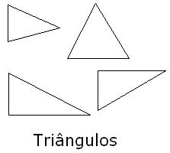
Triângulos
Triângulos são polígonos que possuem três lados.
Possuem também três vértices e três ângulos internos.

Slide 70
Soma dos ângulos internos
Vejamos o triângulo ABC.
Pelo vértice traçamos a reta r, paralela a lado BC e assim formamos os ângulos 1 e 2.
os ângulos a e 2 são alternos internos, logo são congruentes (tem a mesma medida).
os ângulos b e 1 são alternos internos, logo são congruentes (tem a mesma medida).
Assim:
A soma dos ângulos internos de qualquer triângulo resulta 180°

Slide 71
CLASSIFICAÇÃO QUANTO AOS ÂNGULOS:
ACUTÂNGULO: Os três ângulos são agudos
RETÂNGULO: Dois ângulos agudos e um ângulo reto.
OBTUSÂNGULO: Um ângulo obtuso e dois ângulos agudos
> 90° e < 180° - obtusângulo

Slide 72
PROPRIEDADES DOS TRIÂNGULOS ISÓSCELES

Slide 73
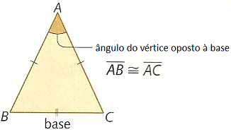
Temos que o triângulo ABC é isósceles:

Slide 74
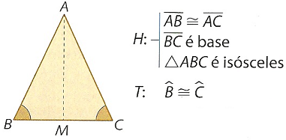
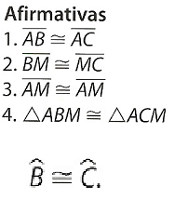
1ª PROPRIEDADE
Os ângulos da base de um triângulo isósceles são congruentes.

Slide 75
2ª PROPRIEDADE
Em um triângulo isósceles, a mediana, a bissetriz e a altura relativa à base coincidem.

Slide 76
Um problema

Slide 77
Tome uma decisão!
O que você escolheria: o bloco maior ou os dois menores, todos de ouro maciço 24 K ? Os blocos têm a mesma altura e suas bases são quadradas . O buraco tem a forma de um triângulo retângulo.

Slide 78
Tanto faz...
A quantidade de ouro depende dos volumes. Como as alturas dos blocos são iguais, os volumes dependem apenas das áreas das faces. As áreas das duas faces menores têm soma igual à área da face maior. No caso deste exemplo, os lados do triângulo têm medidas 3, 4 e 5.

Slide 79
Isto (áreas dos quadrados, triângulo retângulo, etc.) sempre acontece assim?
SIM! QUEM GARANTE É O...

Slide 80
Teorema de Pitágoras

Slide 81
O que é um teorema?
É uma proposição , frequentemente da forma Se A, então B, que precisa ser demonstrada.
A demonstração começa com a parte A da proposição aceita como verdadeira e, através de outras afirmações reconhecidamente verdadeiras, chega à parte B da proposição.
A parte A é chamada hipótese e a parte B é chamada tese do teorema.
Há outras técnicas de demonstração, como vocês verão no futuro.

Slide 82
Observações
Demonstrações são técnicas empregadas na Lógica e na Matemática.
Nas ciência naturais e até em ciências humanas, fala-se em prova. Em geral, as experiências servem para apoiar ou refutar as proposições de uma teoria.
Vamos demonstrar o Teorema de Pitágoras . Este nome se refere a um personagem da História da Matemática, a quem se atribui uma série de criações ou descobertas.

Slide 83
Triângulo retângulo
Lado maior: hipotenusa, do grego ὑποτείνουσα hipo (“embaixo”) e teinein (“alongar”)
Lados menores: catetos ,do grego Κάθετος - káthetos (“ vertical”)
A hipotenusa se opõe ao ângulo reto e os outros dois ângulos são agudos.

Slide 84
Dois enunciados para o teorema de pitágoras
Num triângulo retângulo, a soma dos quadrados dos catetos é igual ao quadrado da hipotenusa.
Se um triângulo é retângulo de lados a > b ≥ c, então

Slide 85
um teorema para ajudar
Equivalência de áreas de paralelogramos. No desenho, o retângulo ABCD tem a mesma área que o paralelogramo ABC´D´.
Os pontos C, D, C´e D´estão sobre a mesma reta paralela à base AB.

Slide 86
Demonstração 1: equivalência de áreas

Slide 87
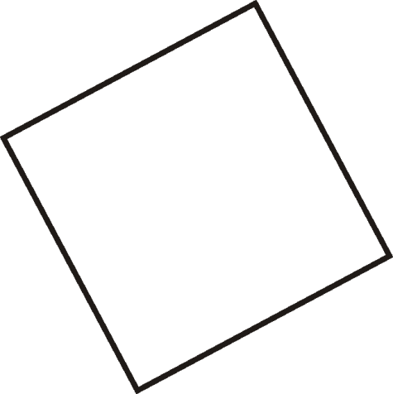
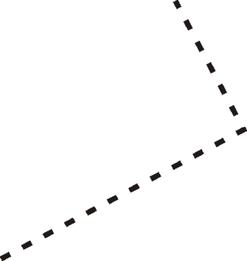

Slide 88
Escrevendo a demonstração
H: o triângulo ABC é retângulo em C
T: A soma dos quadrados dos catetos é igual ao quadrado da hipotenusa
Demonstração: construímos os quadrados ACFG e BCDE com bases nos catetos.
Completamos o retângulo com lados CD e CF
Traçamos a reta contendo a altura relativa à hipotenusa – ela contém o 4º vértice do retângulo (justificativa: congruência de triângulos). Trazemos até esse ponto os vértices F e D dos quadrados, transformados em paralelogramos de áreas equivalentes a seus originais

Slide 89
Temos CF´=CD´= AB = AG´ = BE´.
Transformamos os paralelogramos ACF´G´e BCD´E´ em retângulos
Deslocamos os retângulos de modo a formar o quadrado ABB´A´.
[ABB´A´] = [ACFG] + [ BCDE] //

Slide 90
Recíproca do teorema de pitágoras
Num triângulo qualquer, se o quadrado de um lado for a soma dos quadrados dos outros lados, então o triângulo é retângulo.
Segundo fontes históricas, os egípcios usavam laços com 12 nós igualmente espaçados para obter ângulos retos nas plantações e construções. Os pedreiros usam coisa parecida ainda hoje. Veja figura a seguir.
Para casa: demonstre a recíproca do Teorema de Pitágoras.

Slide 91
Problemas de olimpíadas e o teorema de pitágoras

Slide 92
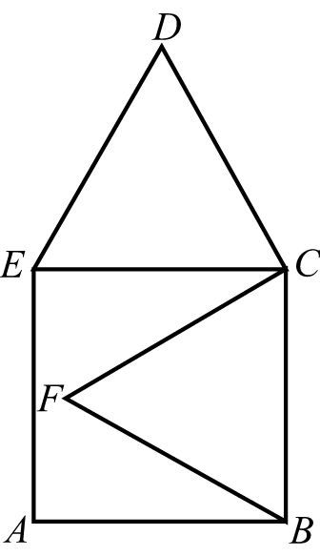
Na figura, ABCE é um quadrado, BCF e CDE são triângulos equiláteros e AB = 1. Qual é o comprimento do segmento FD?

Slide 93
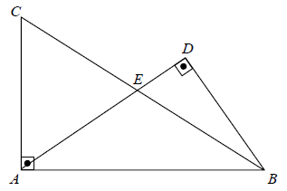
XXXII obm nível 2 - 2ª fase – parte A
Na figura seguinte, os triângulos ABC e ABD são retângulos em A e D, respectivamente. Sabendo que AC = 15 cm, AD = 16 cm e BD = 12 cm, determine, em cm², a área do triângulo ABE.

Slide 94
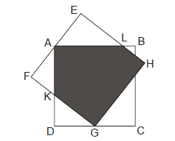
XXXI obm nível 2 - 2ª fase – parte A
Na figura abaixo, ABCD e EFGH são quadrados de lado 48 cm. Sabendo que A é o ponto médio de EF e G é o ponto médio de DC, determine a área destacada em cm².

Slide 95
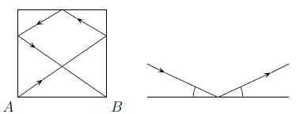
Numa mesa de bilhar quadrada de lado 2 m, uma bola é atirada de um canto. Depois de tocar três lados, a bola atinge o canto B, conforme figura. Quantos metros a bola percorreu? (Lembre-se que o ângulo de incidência é igual ao ângulo de reflexão, conforme indicado na figura da direita).
(A) 7 (B) (C) 8 (D) (E)

Slide 96
Obmep nível 3 1ª fase 2011

Slide 97
Olimpíada Iberoamericana I
Problema 2
Sea P un punto interior del triángulo equilátero ABC tal que:
PA=5, PB=7, y PC=8
Halle la longitud de un lado del triángulo ABC.

Slide 98
Lista de exercícios.
Exercícios das seções 5.2 e 5.3 da Apostila do PIC “Encontros de Geometria – Parte 1”, F. Dutenhefner, L. Cadar (http://www.obmep.org.br/docs/Geometria.pdf).

Slide 99
Lista de exercícios.
Exercícios da seção 1 da Apostila do PIC “Teorema de Pitágoras e Áreas”, E. Wagner. http://www.obmep.org.br/docs/apostila3.pdf

Slide 100
Vídeo-aulas do Portal da Matemática:
https://www.youtube.com/watch?v=Q4eM1tVGvX4
https://www.youtube.com/watch?v=nDkb6UA2Lzs
https://www.youtube.com/watch?v=oFoIHQMju10
https://www.youtube.com/watch?v=jcrOdKYrUlI
https://www.youtube.com/watch?v=EBAlFclTEWs
https://www.youtube.com/watch?v=QTgRuR0tg&feature=youtu.be&list=PLrVGp617x0hDq3GBNUeSLv6B-4fGHG4cJ
https://www.youtube.com/watch?v=GamAwajSDzk&feature=youtu.be&list=PLrVGp617x0hDq3GBNUeSLv6B-4fGHG4cJ
https://www.youtube.com/watch?v=tyF8315XlEg&feature=youtu.be&list=PLrVGp617x0hDq3GBNUeSLv6B-4fGHG4cJ
https://www.youtube.com/watch?v=ylWhIyvdJvc&feature=youtu.be&list=PLrVGp617x0hDq3GBNUeSLv6B-4fGHG4cJ
https://www.youtube.com/watch?v=s3f9Rh0PFow&feature=youtu.be&list=PLrVGp617x0hDq3GBNUeSLv6B-4fGHG4cJ
https://www.youtube.com/watch?v=9xexSiQtWdg&feature=youtu.be&list=PLrVGp617x0hDq3GBNUeSLv6B-4fGHG4cJ

